Slide 1
캐나다 eTA 신청 매뉴얼
Canada eTA Manual
https://www.canada.ca/en/immigration-refugees-citizenship/services/visit-canada/eta/apply-ko.html
2026.05.21 업데이트

Slide 2
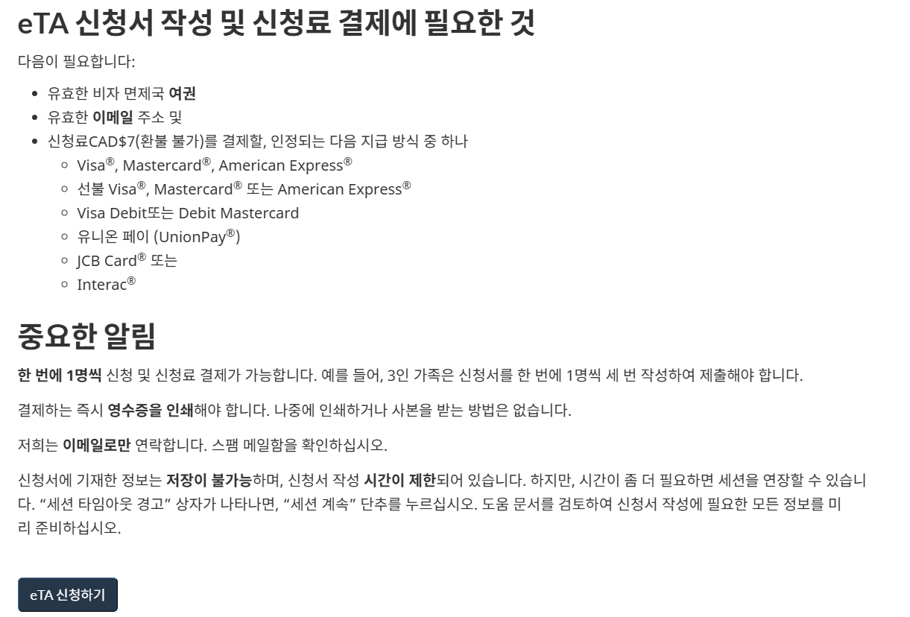
● 캐나다 eTA 신청 매뉴얼
▶캐나다 eTA 사이트 접속 후 신청 버튼 클릭

Slide 3
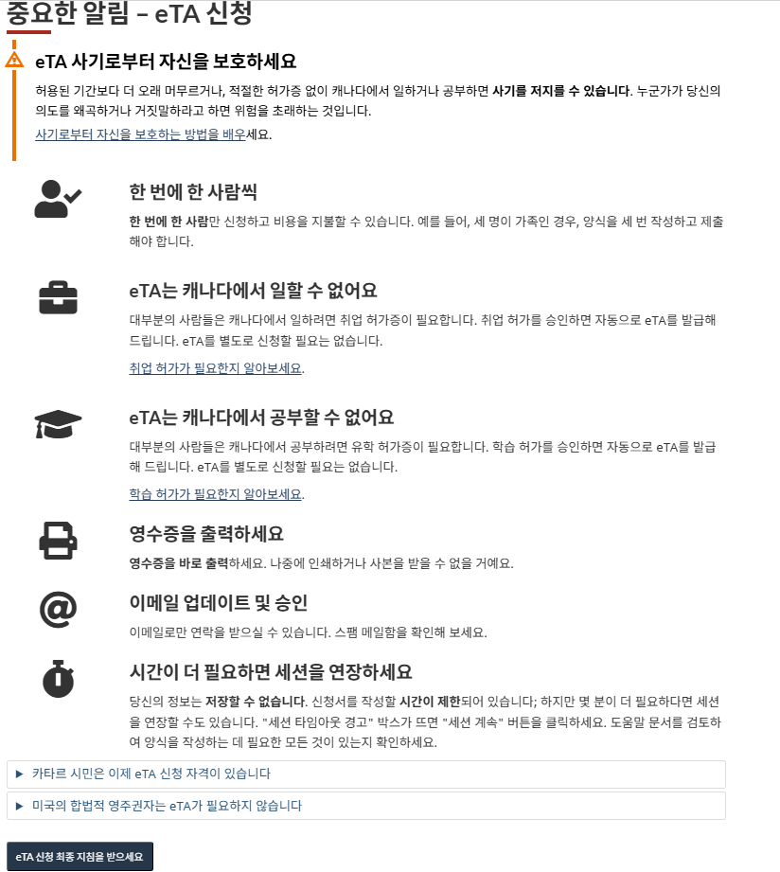
● 캐나다 eTA 신청 매뉴얼
▶중요 공지사항 확인 후 하단의 버튼 클릭

Slide 4
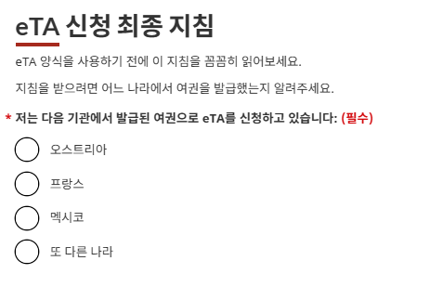
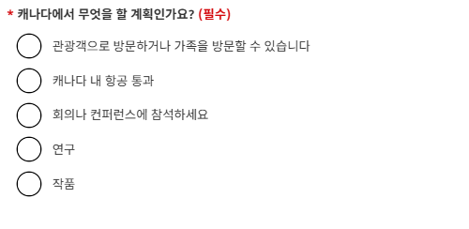
● 캐나다 eTA 신청 매뉴얼
▶한국 여권이라면 “Another country” 선택
▶방문 목적에 맞게 선택

Slide 5
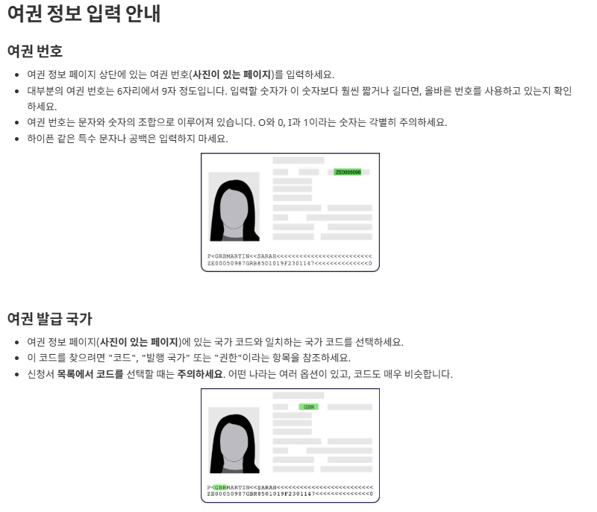
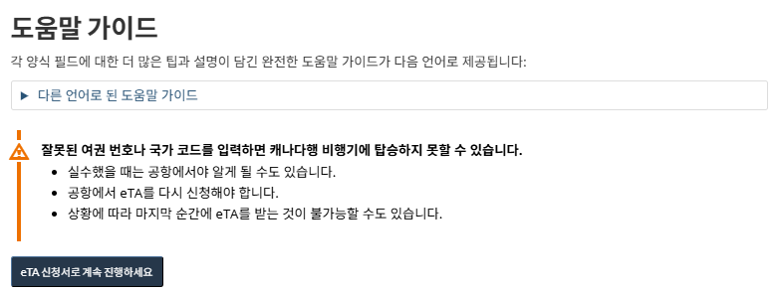
● 캐나다 eTA 신청 매뉴얼
▶여권 정보 안내 확인 후 계속 진행

Slide 6
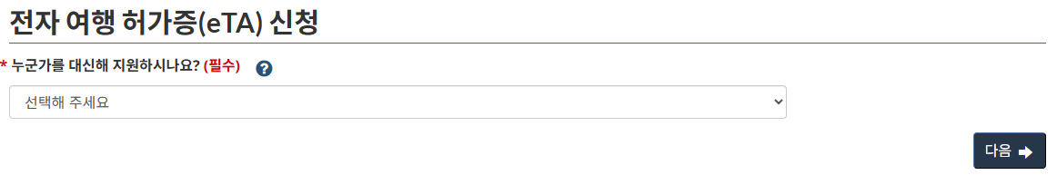
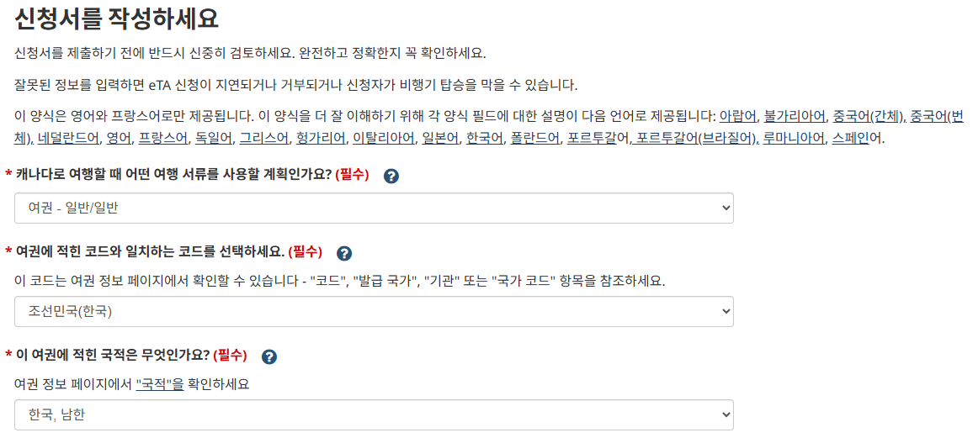
● 캐나다 eTA 신청 매뉴얼
본인 직접 신청 시 “NO” 선택◀﻿﻿
▶일반 여권일 경우 ordinary/regular 선택
▶여권발급 국가 한국일 경우 KOR (Korea, South)
▶여권 표시 국적 한국일 경우 Korea, South

Slide 7
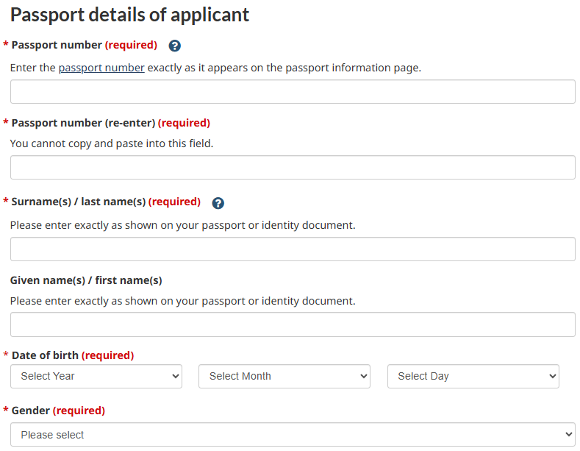
● 캐나다 eTA 신청 매뉴얼
▶여권 번호 (여권 정보와 정확히 일치하게 입력)
▶여권 번호 재입력
▶영문 성
▶영문 이름 (영문성 제외)
▶생년월일
▶성별

Slide 8
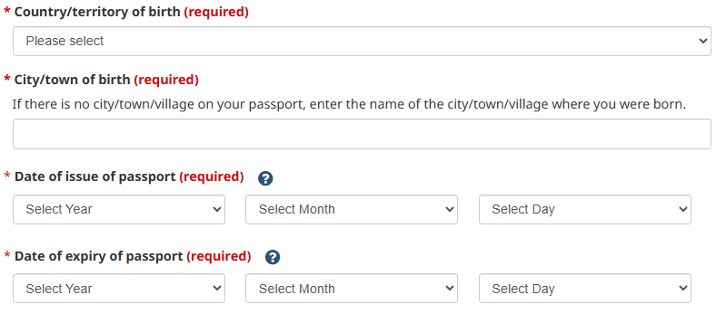
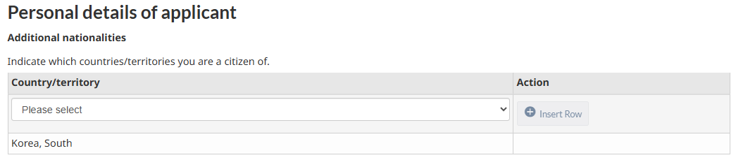
● 캐나다 eTA 신청 매뉴얼
▶출생 국가
▶출생 도시
▶여권발급일
▶여권만료일
▶한국 외 다른 국적/시민권이 있을 경우 기입

Slide 9
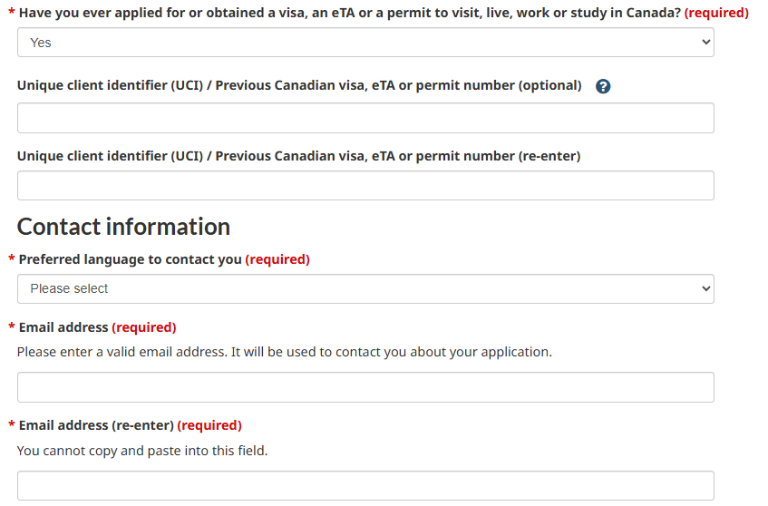
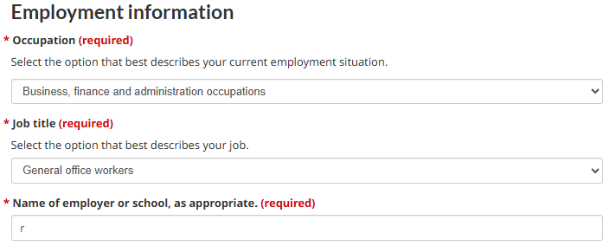

● 캐나다 eTA 신청 매뉴얼
▶결혼 여부 선택
▶한국 외 다른 국적/시민권이 있을 경우
▶Yes일 경우 비자 번호 기입 (비자 번호 모르실 경우 NA로 작성)
▶직업
▶적합한 직종 옵션 선택
▶재직 회사명

Slide 10
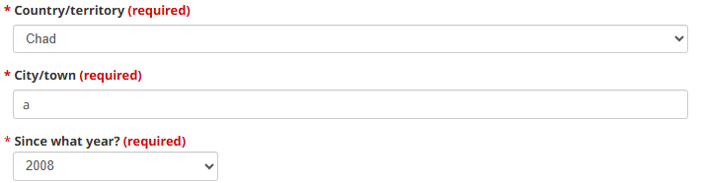
● 캐나다 eTA 신청 매뉴얼
▶재직 회사의 국가
▶재직 회사의 도시
▶몇 년부터 재직했는지 선택
▶영어/프랑스어 중 어떤 언어를 선호하는지 선택
▶이메일 주소(아래 질문에도 이메일 주소 동일하게 기입)

Slide 11
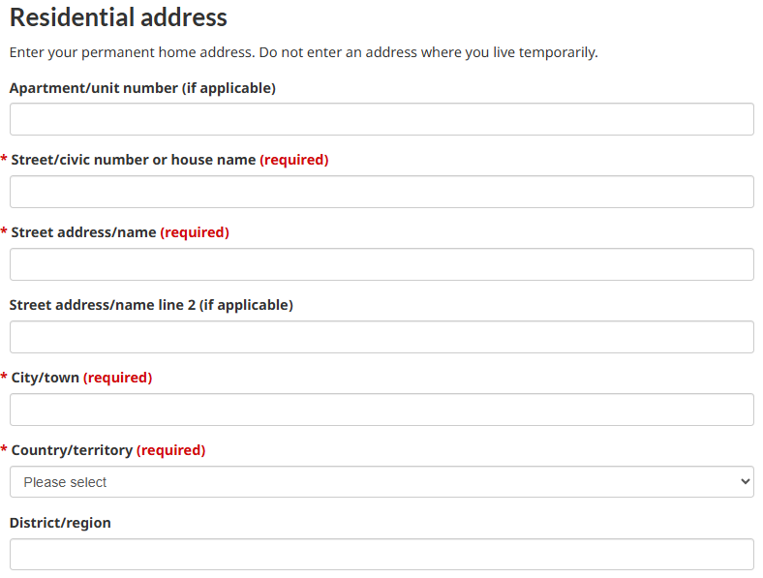
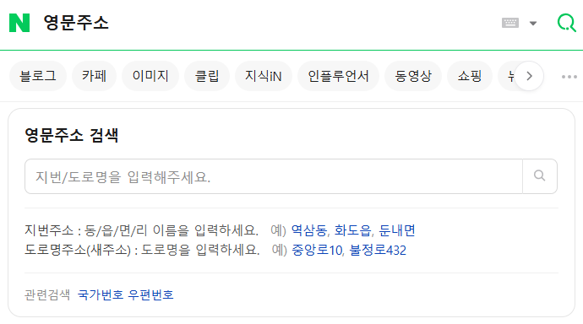
● 캐나다 eTA 신청 매뉴얼
▶거주지 정보 입력
▶아파트/호수
▶거주지명
▶도로명 주소
▼ 네이버 영문 주소 활용
▶도시/읍/면
▶국가/지역

Slide 12
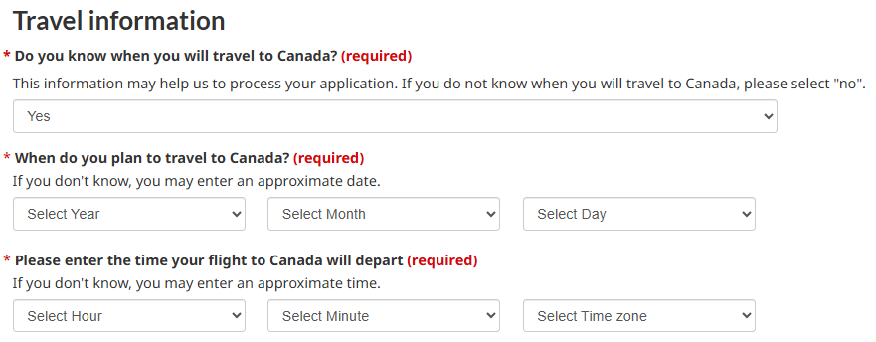
● 캐나다 eTA 신청 매뉴얼
▶여행 일자
▶입국일을 알 경우 Yes 선택
▶입국일, 출발시간을 기입

Slide 13
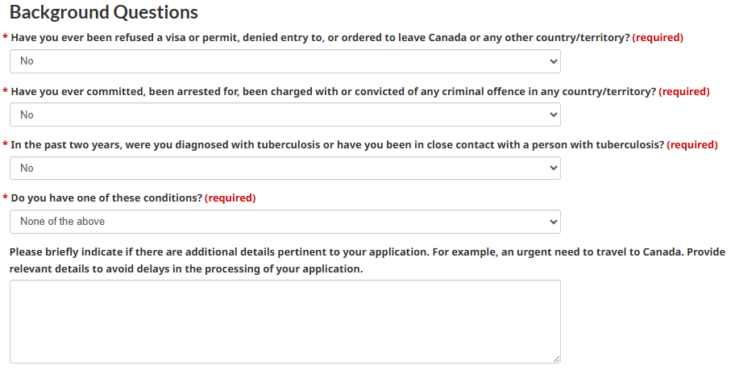
● 캐나다 eTA 신청 매뉴얼
▶질병/범죄 관련 질문 (모두 NO 기입)
▶신청서와 관련된 추가 정보가 있는 경우 간략하게 기재
예시) 캐나다 여행이 시급한 경우, 신청서 처리 지연 방지를 위해 관련 내용 기재

Slide 14
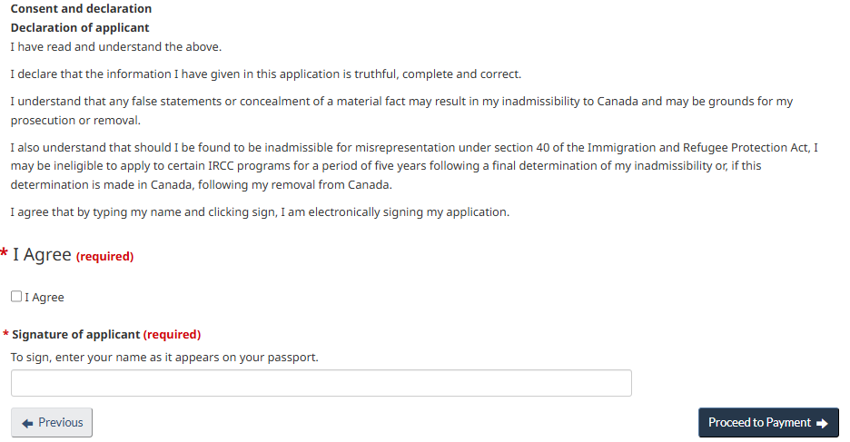
● 캐나다 eTA 신청 매뉴얼
▶개인정보 공지 확인 후 동의 선택
▶여권에 표기된 이름과 동일하게 기재

Slide 15
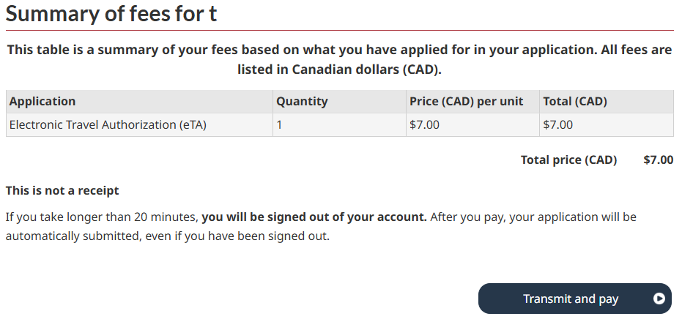
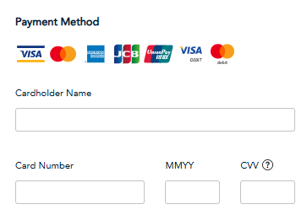
● 캐나다 eTA 신청 매뉴얼
▶카드 정보 입력 후 결제 (결제 승인창 캡쳐 또는 저장 필수)

Slide 16
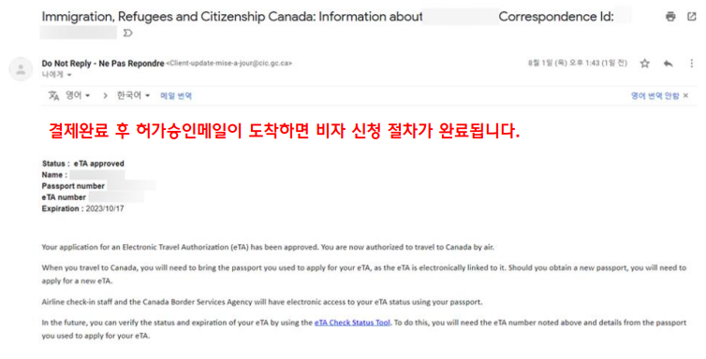
● 캐나다 eTA 신청 매뉴얼
▶결제완료 후 허가승인 메일이 도착하면 비자 신청 절차 완료

